Slide 1
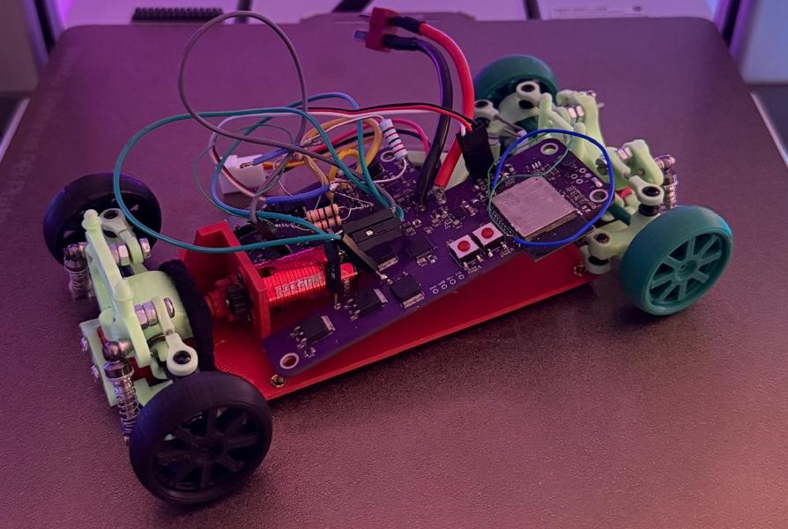
[ FOTO DES AUTOS ]
ESP-RC-CAR
Schulprojekt · 4BHELS
Selbst entwickeltes Drift-Car
gesteuert via Flutter-App über WiFi
Teil 1 — Hardware & App
Teil 2 — Firmware & Mechanik

Slide 2
TEIL 1 — ÜBERBLICK
Systemarchitektur
Vier Schichten — von der App bis zum Motor
Flutter App
Android · iOS · Windows · Web · Touch-Joystick · Gamepad
WiFi · WebSocket ws://[IP]:80 · UDP Discovery :49352
ESP32-S3 — FreeRTOS / ESP-IDF 6.0
motor_task
comms_task
system_task
bg_task
PWM
Servo-PWM
DRV8323S Gate Driver
3-Phasen Halbbrücke
S0009M Lenkservo 9g
50 Hz · 1000–2000 µs
Mini1410 BLDC Motor 2500 kV

Slide 3
TEIL 1 — HARDWARE
PCB — Stromversorgung
Altium Designer · Custom 2-Lagen Board
USB-C PD
12 V
Lade IC
12V → CC/CV
lädt
2S LiPo 7.4 V
MUX
Quellenauswahl
Buck Conv.
→ 3.3 V
BMS IC — Balancing & Schutz
DRV8323S
+ MOSFETs
ESP32-S3
3.3 V
BLDC Motor
direkt
Motorpfad (Batteriespannung direkt, ohne Konvertierung)

Slide 4
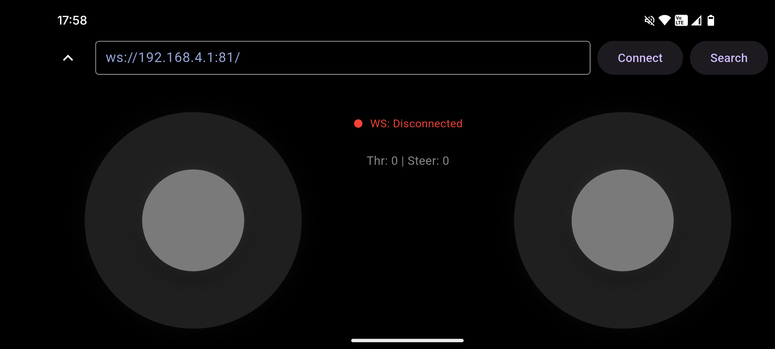
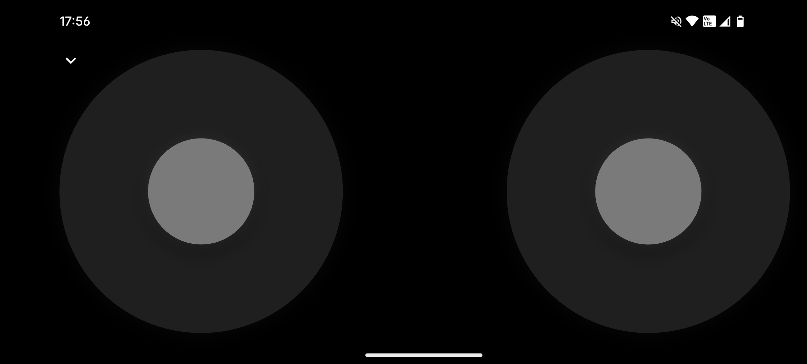
TEIL 1 — APP
Flutter App
Cross-Platform Controller — Android · iOS · Windows · Web
Android
iOS
Windows
Web
Steuerung
▸ Linker Joystick → Gas / Bremse
▸ Rechter Joystick → Lenkung
▸ Gamepad R2/RT = Gas · L2/LT = Rückwärts
Features
▸ Auto-Discovery (UDP · TCP-Scan · AP-Fallback)
▸ Automatischer Reconnect
▸ GitHub Self-Update (Android In-App)
▸ Dark Theme · Developer Panel

Slide 5
TEIL 1 — APP
Kommunikation: App ↔ ESP32
Verbindungsaufbau · Protokoll · Failsafe
Schritt 1 — Auto-Discovery
UDP Broadcast
TCP Subnet-Scan
AP-Mode
App sendet → ESP32 antwortet mit IP
Fallback: scannt Subnetz auf WS-Port
192.168.4.1 (ESP32 als Access Point)
Schritt 2 — WebSocket ws://[IP]:80/ws
App → ESP32 (50 Hz Steuerbefehl)
ESP32 → App (1 × pro Sekunde)
{
"throttle": -1000 … +1000,
"steer": -1000 … +1000
}
{ "batt": 0 … 100 } // Batterie %
Failsafe: 500 ms kein Paket → Nullbefehl

Slide 6
TEIL 2
ESP Firmware
& Mechanik
FreeRTOS · 6-Step BLDC · WiFi · 3D-Druck
ESP-IDF 6.0 · PlatformIO · FreeRTOS 1000 Hz

Slide 7
TEIL 2 — FIRMWARE
FreeRTOS — 4 Tasks
Jeder Task hat eine klare Verantwortung · ESP-IDF 6.0
motor_task
comms_task
system_task
bg_task
Prio 10 · 4 KB
Prio 7 · 8 KB
Prio 5 · 6 KB
Prio 2 · 6 KB
▸ 6-Step BLDC Kommutierung
▸ WiFi esp_wifi
▸ ADC Batterie-Monitor
▸ GitHub FOTA
▸ DRV8323S SPI + Fault
▸ WebSocket Port 80
▸ NVS Einstellungen
▸ Serial Console
▸ Safe-Mode → Suspend
▸ UDP Discovery
▸ Crash-Recovery
▸ OTA Rollback Guard
comms_task → cmd_queue → motor_task system_task → batt_queue → comms_task → WebSocket broadcast

Slide 8
TEIL 2 — MOTOR
Motor & Gate Driver
DRV8323SRTAR · 6-Step Trapez · 20 kHz PWM · Soft-Start
DRV8323SRTAR
6-Step Kommutierung
Soft-Start
INH_A
INL_A
INH_B
INL_B
INH_C
INL_C
Ø
▸ Duty-Rampe
Gehäuse
VQFN-40
0
PWM
L
L
PWM
—
—
A+B−
▸ 50 ms → 5 ms
Spannung
6 – 60 V
1
PWM
L
—
—
L
PWM
A+C−
2
—
—
PWM
L
L
PWM
B+C−
▸ Reset bei Richtung
Interface
SPI · 5 Register
3
L
PWM
PWM
L
—
—
B+A−
Schutz
OCP · VDS · Temp
4
L
PWM
—
—
PWM
L
C+A−
Fault
5
—
—
L
PWM
PWM
L
C+B−
CSA Gain
10× · LS-Shunt
▸ nFAULT → off
Motorphasen-Zustände:
▸ 500 ms Pause
nFAULT
aktiv LOW
PWM
High-Side aktiv (moduliert)
L
Low-Side aktiv (LOW)
▸ Register reset
—
Float (keine Ansteuerung)
▸ SAFE_MODE

Slide 9
TEIL 2 — FIRMWARE
Netzwerk & OTA-Updates
WiFi · WebSocket · GitHub FOTA · PlatformIO OTA Upload
Netzwerk
GitHub FOTA — automatisch
▸ bg_task prüft GitHub Releases (alle 5 min)
WiFi
SSID/Passwort in NVS · Auto-Reconnect
▸ esp_https_ota → neuen Partition-Slot flashen
WebSocket
▸ Neustart · Auto-Rollback bei Fehler
esp_http_server Port 80 · Route /ws
UDP Discovery
OTA Upload — manuell (PlatformIO)
Port 49352 · eigener Sub-Task Prio 4
AP-Mode
▸ Upload-Ziel: esp-rc-car.local
Fallback wenn kein Netzwerk
▸ Passwort-gesichert
Failsafe
▸ Umgebung: espidf_ota (platformio.ini)
500 ms kein Paket → Motor-Stopp
NVS: SSID/Passwort · OTA-Intervall · Batterie-Schwellen · Servo-Gain · Failsafe-Zeit · max_throttle_pct …

Slide 10
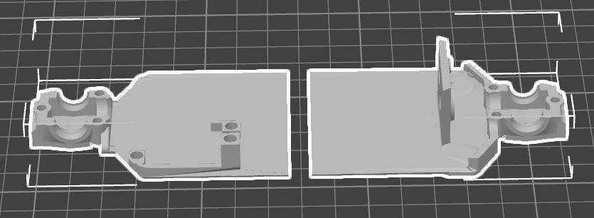
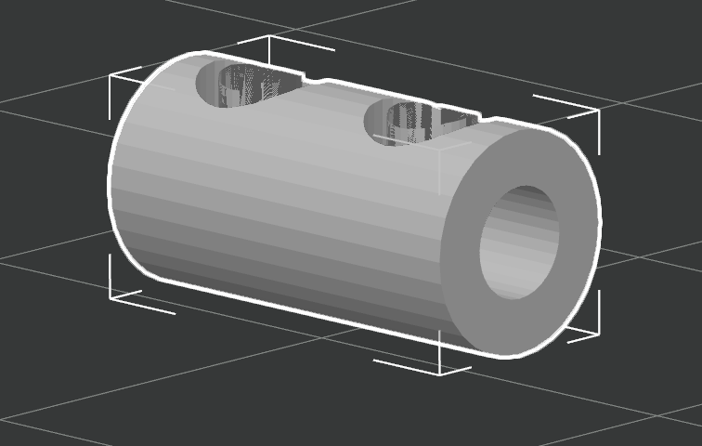
TEIL 2 — MECHANIK
Chassis & Mechanik
3D-Druck · Blender · PLA · S0009M Lenkservo
3D-Druck
[ Chassi V8 Render ]
Hauptkörper
Chassi V8.stl
Verbinder
verbindung v1.stl
Software
Blender
Material
PLA
Iterationen
V1 → V8
Lenkservo
[ verbindung v1 Render ]
Modell
S0009M 9g Micro Servo
Signal
50 Hz · 1000–2000 µs
Filter
IIR · Gain einstellbar

Slide 11
ESP-RC-Car
Schulprojekt 4BHELS — Zusammenfassung
Hardware
App
Firmware
Mechanik
ESP32-S3 · DRV8323
2S LiPo · PCB
Flutter
Android/iOS/Win/Web
FreeRTOS · ESP-IDF 6.0
6-Step BLDC
Chassi V8 · Blender
Servo S0009M
Demo — Live Vorführung
github.com/marioisnotavailable/ESP-RC-Car

